Slide 1
Урок литературного чтения в 3 классе.
Тема: « А. Платонов. « Цветок на земле».
Подготовила: Андреева Валентина Васильевна
Гимназия № 1798

Slide 2
Прочитайте отрывок из стихотворения А. Шибаева
Всему название дано –
И зверю, и предмету.
Вещей вокруг полным-полно.
А безымянных нету!
И всё, что может видеть глаз –
Над нами и под нами, -
И всё, что в памяти у нас, -
Означено словами.
Они слышны и здесь и там,
На улице и дома:
Одно давно привычно нам,
Другое – незнакомо.

Slide 3
Ответьте на наша вопросы.
- Как бы вы назвали это стихотворение?
(У автора оно называется «Слова, слова, слова.»)
- Как понимать слово «безымянных»?

Slide 4
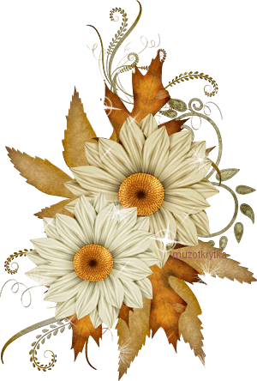
Ребята, а вы когда-нибудь задумывались над названием каких-нибудь предметов? А об их назначении в жизни? Приведите примеры. Сегодня мы познакомимся с рассказом Платонова «Цветок на земле» Как понимаете название? О чём рассказ?

Slide 5
Урок литературного чтения в 3 классе.
Тема: « А. Платонов. « Цветок на земле».
Подготовила: Андреева Валентина Васильевна
Гимназия № 1798

Slide 6
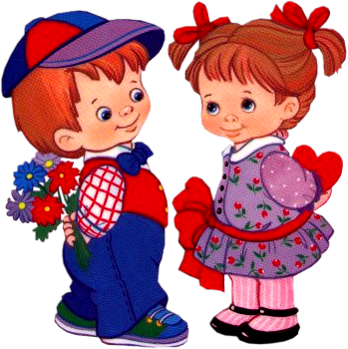
Тема урока А. Платонов «Цветок на земле.»

Slide 7
Урок литературного чтения в 3 классе.
Тема: « А. Платонов. « Цветок на земле».
Подготовила: Андреева Валентина Васильевна
Гимназия № 1798

Slide 8
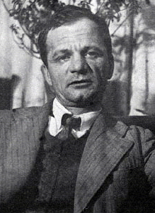
Андрей Платонович Климентов (Платонов)
родился 28 августа 1899 года в Воронеже.
Отец работал машинистом паровоза и слесарем в воронежских железнодорожных мастерских.. Мать —домохозяйка, мать одиннадцати детей, Андрей — старший. Андрей, как старший, принимает участие в воспитании и, позднее, прокормлении всех своих братьев и сестёр. Оба родителя похоронены на Чугуновском кладбище Воронежа.
 | 28 августа 1899 – 5 января 1951

Slide 9
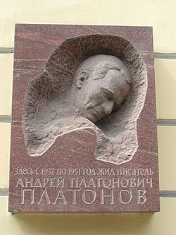
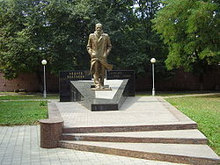
Платонов умер 5 января 1951 года в Москве от туберкулёза, которым заразился, ухаживая за вышедшим из заключения сыном, у которого в свою очередь уже был свой ребёнок, Платонов успел стать дедом. Похоронен на Армянском кладбище. У писателя осталась дочь — Мария Платонова, которая готовила книги отца к изданию.
Мемориальная доска на здании Литературного института в Москве (Тверской бульвар, 25)
Памятник Андрею Платонову в Воронеже

Slide 10
Урок литературного чтения в 3 классе.
Тема: « А. Платонов. « Цветок на земле».
Подготовила: Андреева Валентина Васильевна
Гимназия № 1798

Slide 11
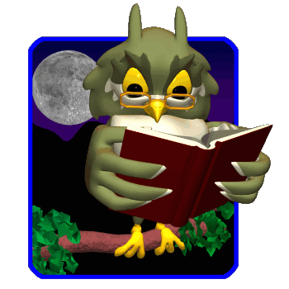
Словарная работа
уморились
устали
нынче
сегодня
глаза смежать
закрывать
рассердился
осерчал

Slide 12
Урок литературного чтения в 3 классе.
Тема: « А. Платонов. « Цветок на земле».
Подготовила: Андреева Валентина Васильевна
Гимназия № 1798

Slide 13
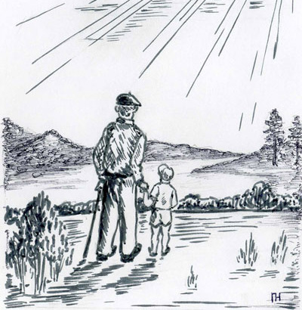
Деление текста на части.
Прочитайте текст и разделите его на части.
Скучно Афоне жить на свете.
Дед Тит.
Опять скучно жить на свете.
Проснулся ненадолго.
На печи рядом с дедом.
Пошли гулять.
Цветок – труженик, он из смерти работает жизнь.
Гребешок для деда.

Slide 14
Урок литературного чтения в 3 классе.
Тема: « А. Платонов. « Цветок на земле».
Подготовила: Андреева Валентина Васильевна
Гимназия № 1798

Slide 15
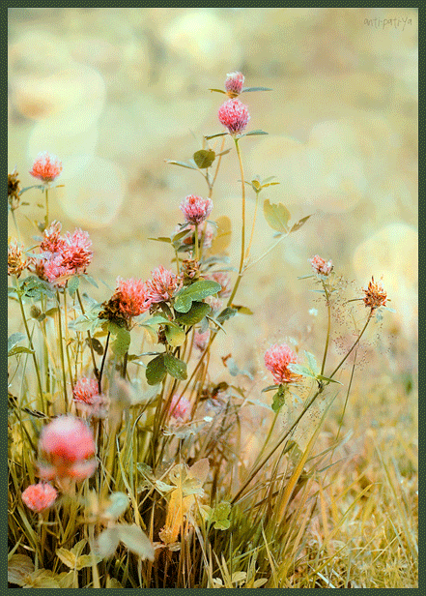
Определите главную мысль рассказа.
( Цветок этот – самый труженик, он из смерти работает жизнь. Люди- пахари, хлебу помогают расти. Труд делает жизнь, создаёт её.)

Slide 16
Урок литературного чтения в 3 классе.
Тема: « А. Платонов. « Цветок на земле».
Подготовила: Андреева Валентина Васильевна
Гимназия № 1798

Slide 17
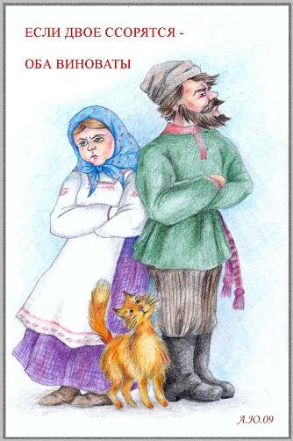
Прочитайте пословицы и поговорки. Объясните их смысл.
До шестнадцати лет кровь греет, до семидесяти – шуба, а дальше-то уж и не знаю что.
И старость не страшна, коли молодые помогут.
Молодость летает пташкой, а старость ползает черепашкой.
Не обижай малого, уважай старшего – сам в почёте будешь.

Slide 18
Урок литературного чтения в 3 классе.
Тема: « А. Платонов. « Цветок на земле».
Подготовила: Андреева Валентина Васильевна
Гимназия № 1798

